Slide 1
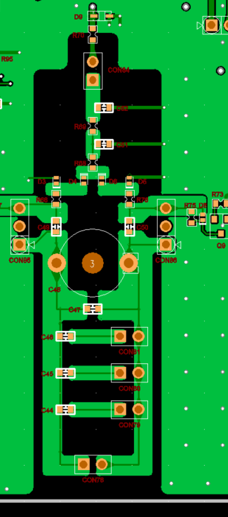
이 영역까지 1층copper
GND
3,4층 copper 제거

Slide 2
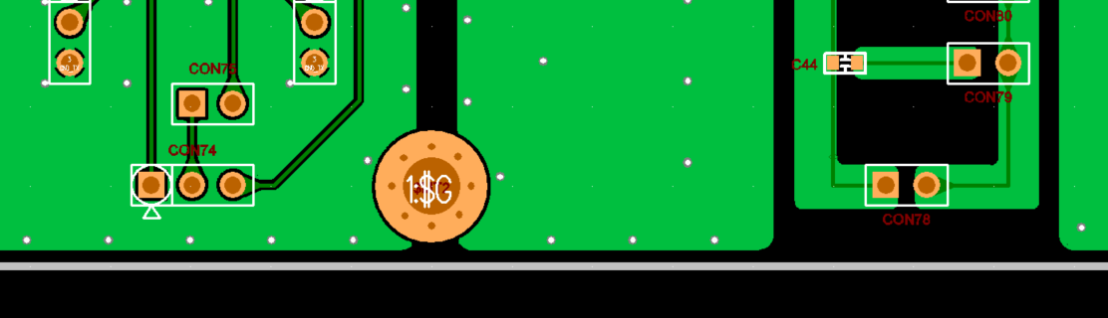
CON75 위로 3mm이동
CON74, 78 아래로 가능한 영역까지 이동

Slide 3
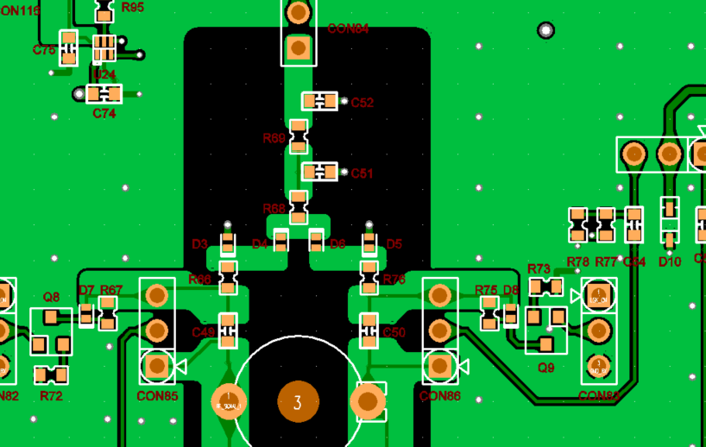
GND
GND

Slide 4
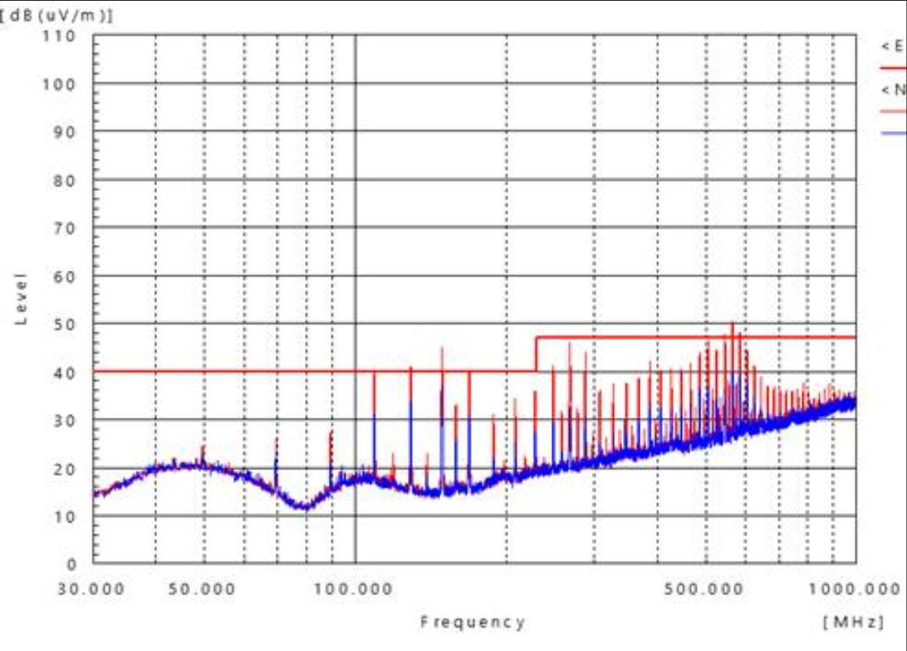
Limit (QP)
Spectrum (H,PK)
Spectrum (V,PK)
Tx Coil
기존 방식(Class-D 후 공진회로)으로 했을 때, 100-200MHz, 500-600MHz 사이에서 기준치를 초과하여 fail 판정

Slide 5
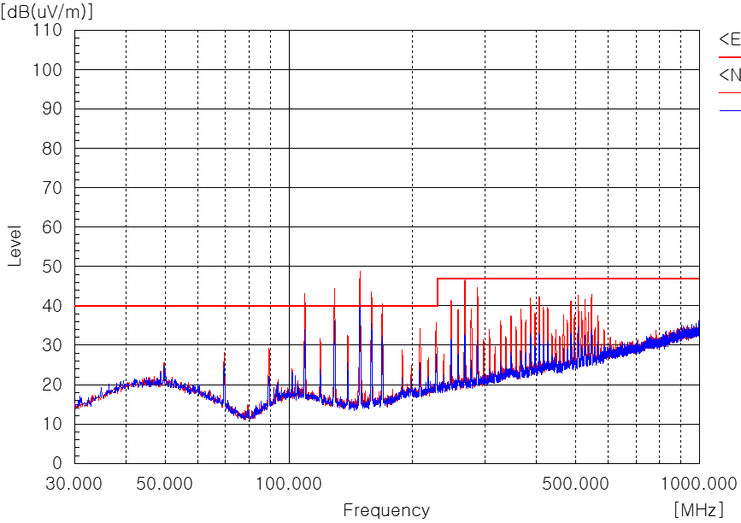
Limit (QP)
Spectrum (H,PK)
Spectrum (V,PK)
Load
Rx Coil
Tx Coil
Rx 없이 Tx만으로 시험을 진행하여 방사되는 에너지 때문에 기준치를 초과하였을 것으로 가정
실제 상황과 유사한 상황으로 시험 진행을 위해서는 체내임플란트의 역할을 할 수단이 필요
Rx 역할을 할 수 있는 더미 PCB를 같이 투입하여 재시험 진행
500MHz 뒤쪽의 피크치는 줄었지만 100-200MHz 사이에서는 여전히 기준치를 초과하여 fail 판정

Slide 6
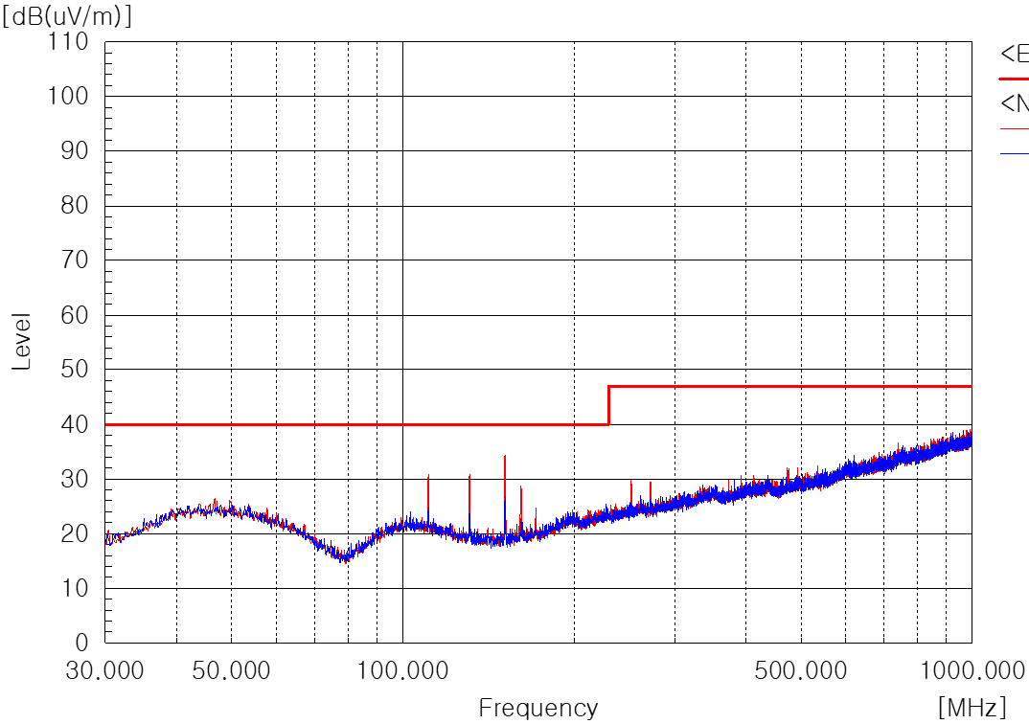
Limit (QP)
Spectrum (H,PK)
Spectrum (V,PK)
Load
Rx Coil
Tx Coil
Tx 드라이버와 전송코일 사이에 타겟 주파수보다 높은 주파수를 차단하기 위한 필터를 설계하면 10MHz 이후의 주파수 성분이 잡힐 것으로 가정
현재 Tx Coil PCB 구성으로는 드라이버와 코일 사이에 직렬로 소자를 추가할 수가 없어, 병렬로 capacitor만 추가하여 임피던스에 의한 차단 효과만 노릴 수 있음
Capacitor값은 타겟 주파수인 10MHz 에는 영향을 거의 주지 않고, 그 이후 주파수대에 영향을 줄 값으로 테스트를 하여 10pF 선정
시험대상 주파수 대역에서 기준치를 초과하지 않아 pass 판정

